Slide 1
第十章 MFC基础知识

Slide 2
在VC++的编程中，利用Windows API函数进行编程时，大量的代码需要用户自己编写，及其户编程的工作量较大。
利用MFC和向导(Wizard)来编写Windows应用程序:
首先使用Class Wizard来生成Windows应用程序的基本框架
然后用ClassWizard来建立应用程序的类、消息处理、数据处理函数或定义控件的属性、事件和方法
最后把各应用程序所要求的功能添加到类中

Slide 3
10.1 MFC概述
应用程序中非图形部分的类
MFC1.0 & MS C/C++7.0
GUI功能的Windows相关类
MFC2.0 & MS VC++1.0：
在1.0基础上增添了一些应用程序
MFC2.0 & MS VC++1.5：
添加了ODBC类，并且还支持OLE
MFC3.0 & VC++2.0：
增添了对开发32位应用程序的支持
MFC4.0:
包含了在Win95和NT中大多数新的公共控件和DAO、MAPI
增强了对数据库应用程序的支持
利用DAO类通过编程语言来访问、操纵和管理数据库
对Internet也提供了强有力的支持
MFC4.21：

Slide 4
以层次结构组织
是用来编写Windows应用程序的C++类集
封装了大部分API函数
提供了图形环境下应用程序的框架
提供了创建应用程序的组件
提供了大量的基类供程序员根据不同的应用环境进行扩充
MFC
允许在编程过程中自定义和扩展应用程序中的类
较好的移植性，可移植于众多的平台
MFC还很好地保持了程序的向下兼容性

Slide 5
10.2 创建MFC应用程序框架
当利用MFC AppWizard[exe]创建一个工程时，它能够自动生成一个MFC应用程序的框架。MFC AppWizard[exe]向导提供了一系列对话框，在对话框中提供了一些不同的选项，程序员通过选择不同的选项，可以创建不同类型和风格的MFC应用程序，并可定制不同的程序界面窗口。
下面通过一个实例介绍利用MFC AppWizard[exe]创建应用程序框架的步骤。

Slide 6
(1) 选择File菜单下的New菜单项，系统弹出New对话框。
单击Projects选项卡，在工程类型的列表中选择MFC AppWizard exe项，在Project name编辑框中输入工程名称Li2_1，在Location编辑框中输入保存该工程文件的路径。单击OK按钮弹出MFC AppWizard-Step 1 对话框，

Slide 7
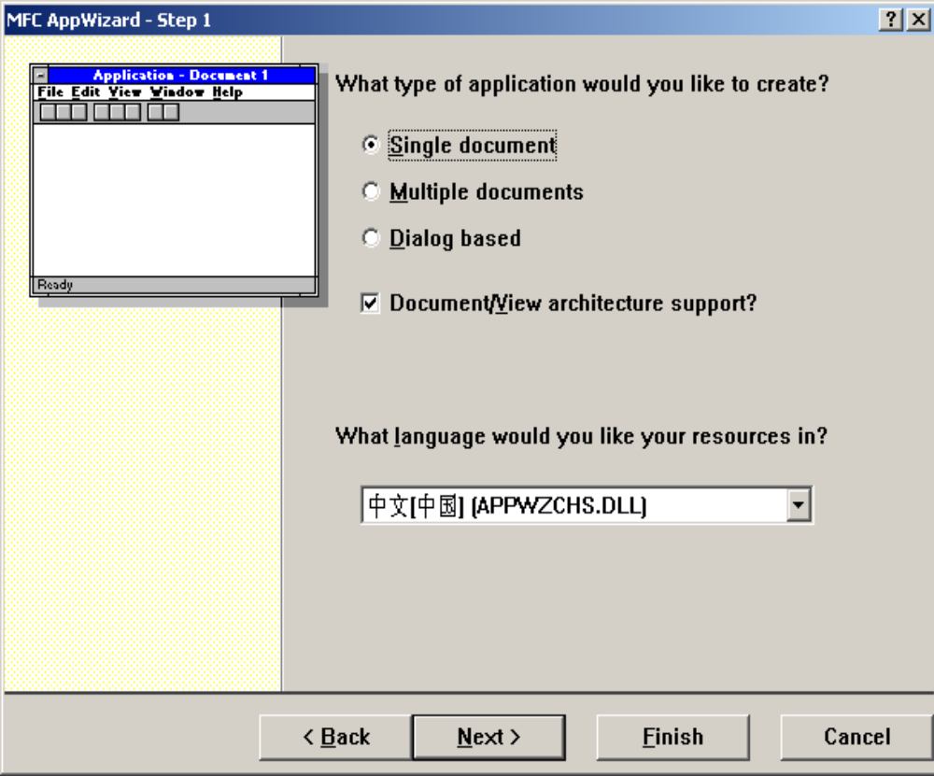

Slide 8
(2) MFC AppWizard-Step 1对话框主要用于选择应用程序类型。
AppWizard可以创建3种类型的应用程序框架。
Single document：单文档界面(SDI)应用程序。应用程序运行时，只能打开一个文档。例如Windows中的记事本或写字板，当选择File菜单中的Open菜单项打开新的文档时，当前显示的文件在新文件打开之前自动关闭。
Multiple document：多文档界面(MDI)应用程序。应用程序可以同时打开多个文档，例如Microsoft Word。
Dialog based：基于对话框的应用程序。应用程序将显示一个简单的对话框来处理用户的输入，例如计算器Calculator。

Slide 9
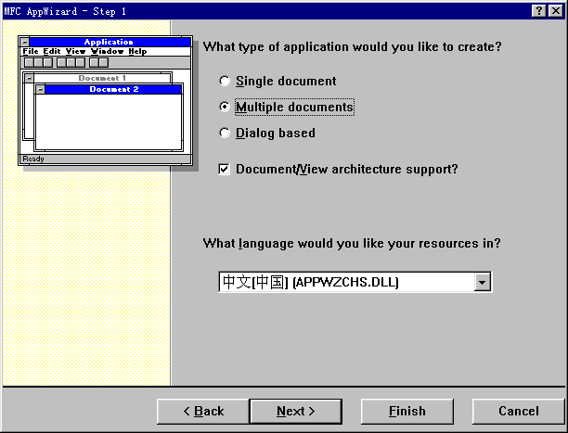

Slide 10
(3)MFC AppWizard-Step 2 of 6对话框中主要用于选择应用程序所支持数据库方式。
关于数据库支持的选项共有4个，它们的含义如下：
l None：不包含任何数据库支持。
l Header files only：此选项包含最低限度的数据库支持。
l Database view without file support：创建对应表的一个数据库类和一个视图类，不附加标准文件支持。
l Database view with file support：创建对应表的一个数据库类和一个视图类，并附加标准文件支持。

Slide 11
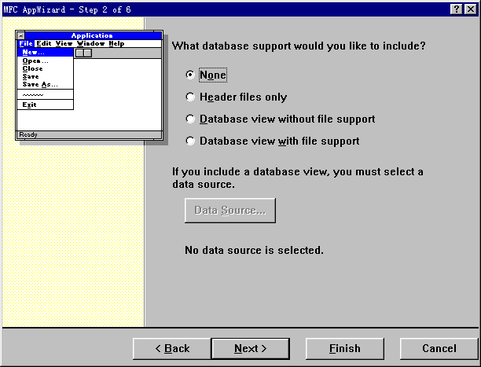

Slide 12
(4)在MFC AppWizard-Step 3 of 6对话框中选择应用程序所支持的复合文档类型。
对复合文档的支持共有5个选项。
l None：不支持任何复合文档。
l Container：应用程序作为复合文档容器，包含可以链接或嵌入的ActiveX对象。
l Mini-server：应用程序仅仅可以创建能够嵌入到其他应用程序中的文档，但是不能作为一个单独运行的应用程序。
l Full-server：应用程序可以单独运行，同时也可以作为一个对象嵌入到其他应用程序中。
l Both container and server：应用程序能够作为容器包含嵌入或链接的ActiveX对象，同时也能够作为一个可以嵌入到其他程序中的对象。

Slide 13
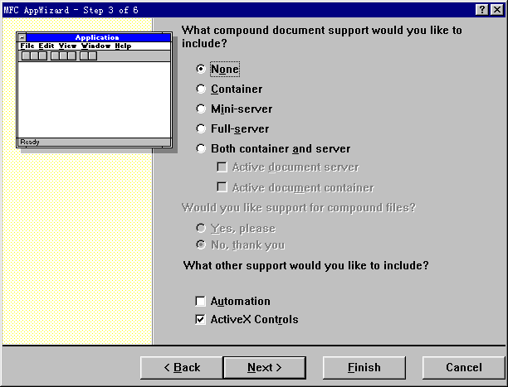

Slide 14
(5)在MFC AppWizard-Step 4 of 6对话框中设置应用程序的外观特征。
对应用程序外观的各个选项说明如下：
l Docking toolbar：AppWizard自动将工具栏添加到应用程序中。
l Initial status bar：AppWizard自动为用户生成状态栏。
l Printing and print preview：AppWizard在文件菜单中自动添加打印和打印预览菜单项。
l Context-sensitive Help：AppWizard在帮助菜单中自动添加索引和使用帮助菜单项。

Slide 15
3D controls：使应用程序的外观呈三维显示。
l MAPI[Messaging API]：消息应用程序接口。应用程序可以通过MAPI接口来发送传真、电子邮件或其他信息。
l Windows Sockets：使应用程序具有TCP/IP通信功能。
对工具条的外观设置有两个单选按钮，说明如下：
l Normal：创建传统风格的工具条。
l Internet Explorer ReBars：创建带有Internet Explorer风格的工具条。

Slide 16
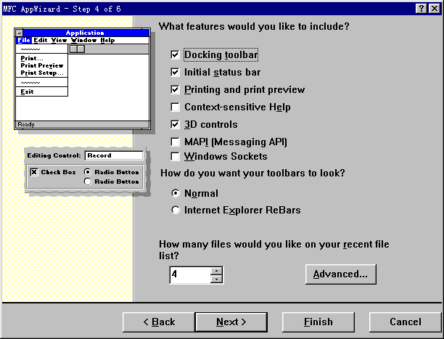

Slide 17
(6) 在MFC AppWizard-Step 5 of 6对话框中设置应用程序的风格。
设置应用程序的风格选项如下：
MFC Standard：创建标准的MFC应用程序。
Windows Explorer：创建类似于Windows资源管理器风格的应用程序。
产生源文件备注的选项如下：
Yes,please：在生成的程序框架的源文件中加入注释。
No,thank you：不加入注释信息。

Slide 18
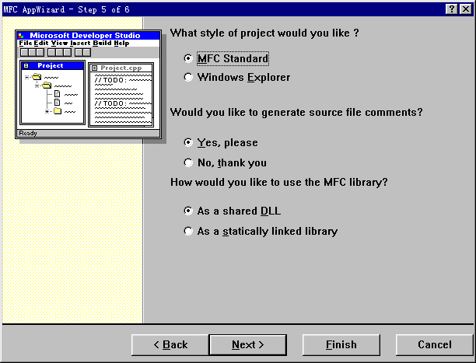

Slide 19
(7) 在MFC AppWizard-Step 6 of 6对话框中，可以设置向导生成的文件名和类名。
(8) 选择Build菜单中的Build Li2_1.exe菜单项，对工程进行编译和链接，生成可执行文件。再选择Build菜单中的Execute Li2_1.exe菜单命令运行程序。

Slide 20
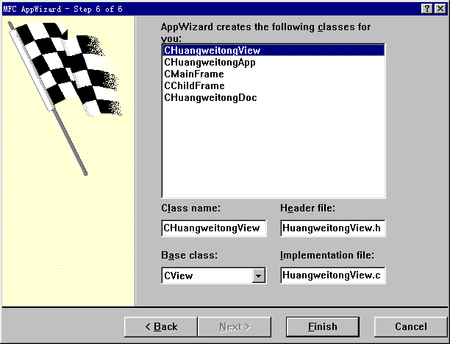

Slide 21
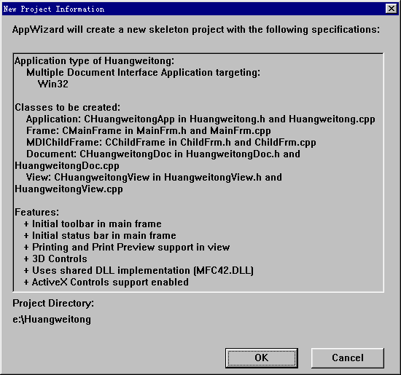

Slide 22
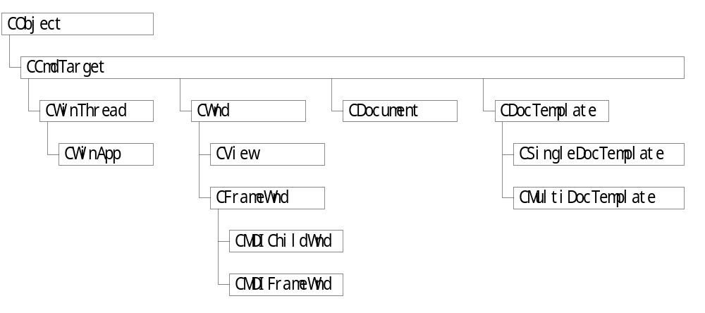
10.3 MFC类的组织结构及主要的类的方法
10.3.1 MFC类的组织结构
下图是MFC应用程序框架结构类的继承关系。

Slide 23
根类：CObject
对象的建立
MFC中多数类和用户自定义子类的根类，是抽象基类。它提供了许多编程所需的公共操作。
对象的删除
绘图和打印类
输出(设备相关)类
绘图工具类
串行化支持
运行时信息
对象诊断输出

Slide 24
应用程序和线程支持类
命令相关类
文档类
文档模板类
视类(体系结构)
框架窗口(体系结构)
应用程序体系结构类
简单数据类型类
框架窗口类（窗口）
视类（窗口）
对话框类
控件条类
窗口、对话框和控件类
数组类
列表类
映射类
数组、列表和映射类

Slide 25
文件I/O类
DAO类
ODBC类
文件和数据库类
ISAPI类
Windows Socket类
Win32 Internet类
Internet和网络工作类
OLE容器类
OLE服务器类
OLE拖放和数据传输类
OLE普通对话框类
OLE动画类
OLE动画类
OLE控件类
活动文档类
其他文档类
OLE类
调试和异常类
调试支持类
异常类

Slide 26
10.3.2 应用程序体系结构类
1.命令相关类
2.窗口应用程序类
用于构造应用程
序框架的结构，
提供多数应用程
序公用的功能
应用程序体系结构类
3.文档/视类
4.线程基类
编写程序的任务是填充框架，添加应用程序专用的功能
1．命令相关类：CCmdTarget类
该类是CObject的子类，它是MFC库中所有具有消息映射属性的基类。消息映射规定了当一对象接收到消息命令时，应调用哪一个函数对该消息进行处理。

Slide 27
2．窗口应用程序类：CWinApp类
每个应用程序有且只有一个应用程序对象，在运行程序中该对象与其它对象相互协调，该对象从CWinApp类中派生出来。CWinApp类封装了初始化、运行、终止应用程序的代码。
每一个使用MFC的应用程序只能包含一个从CWndApp派生的应用程序对象，当VC的其它全局对象被构造时，这个对象也同时被构造，当Windows调用WinMain()函数时，产生的对象已经有效了。从CWinApp实例化的应用程序对象是一个全局变量，在程序运行中该对象可以与其它对象相互协调。
（1）访问CWinApp对象以及全局函数。
AfxGetApp：获得一指向CWinApp对象的指针

Slide 28
AfxGetResourceHabdle: 获得一应用程序资源的句柄。
AfxGetAppName：获得一指针，它指向一个包含应用程序名的字符串。相反，如果有一个指向CWinApp对象的指针，使用m_pszExename可以取得应用程序的名称。
（2）CWinApp的公共数据成员
m_pszAppName：指定应用程序的名称。
m_nCmdShow：指定窗口最初将如何显示。
m_pMainWnd：包含一个指针，它指向一个应用程序的主窗口。
（3）CWinApp的公共成员函数
LoadCursor：调取光标资源。

Slide 29
LoadStandardCursor：调取Windows预定义光标，在windows.h中指定IDC常量。
LoadIcon：调取一个图标资源。
LoadStandardIcon：调取Windows预定义的图标，在windows.h中 指定IDI常量。
OpenDocumentFile：框架调用此函数打开一个指定的文档。
（4）CWinApp的可超载的函数
InitApplication：重载以执行任何应用程序层次上的初始化。

Slide 30
InitInstance：重载以执行Windows对象实例的初始化，诸如建立用户窗 口对象等。
Run：运行缺省的消息循环，重载该函数以自定义消息循环。
OnIdle：重载以执行任何应用程序指定的空闲时间处理。
PreTranslateMessage：在窗口消息被TranslateMessage()和DispatchMessage()处理之前过滤它们。
（5）CWinApp的保护成员函数
SetDialogBkColor：为对话框和消息框设置缺省的背景颜色。
Enable3dConrtols：允许具有三维外观的控件。

Slide 31
3．文档/视类
文档对象由文档模板对象创建，管理应用程序的数据。视对象表示一个窗口的客户区，显示文档数据并允许用户与之交互。
文档对象由文档模板对象创建，管理应用程序的数据。视图对象表示一个窗口的客户区，它显示文档数据并允许用户与之交互。
CDocTemplate类：文档模板的基类。它负责协调文档、视窗和框架窗口的创建。
CMultiDocTemplate类：多文档界面(MDI)的文档模板。
CSingleDocTemplate类：单文档界面(SDI)的文档模板。
CDocument：应用程序所用文档的基类。
CView：显示文档数据的应用程序专用视图的基类。

Slide 32
4．线程基类：CWinThread类
所有线程的基类，可直接使用。CWinApp类就是从CWinThread类中派生出来的。
该类为线程的基类，CWinApp是从CWinThread派生而来。该对象描述程序线程的执行，主线程的执行通常由一个CWinApp的派生对象提供。
（1）CWinThread的公共数据成员
m_hThread：当前线程的句柄。
m_nThreadID：当前线程的ID值。

Slide 33
m_pMainWnd：指向程序主窗口指针。
（2）CWinThread的公共成员函数
GetMainWnd：获取一个指向此线程的的主窗口指针。
GetThreadPriority：获取当前线程的优先权。
ResumeThread：减小一个线程的挂起计数。

Slide 34
10.3.3 可视对象类
1．窗口类：CWnd类
Cwnd提供了MFC中所有窗口类的基本功能，是CCmdTarget类的子类
创建Windows窗口要分两步进行
引入构造函数，构造一个CWnd对象
调用Create建立Windows窗口，并将它连到CWnd对象上

Slide 35
CWnd类提供了MFC中所有窗口类的基类。CWnd与Windows窗口有所不同，但他们又是紧密相连的。CWnd对象是由CWnd的构造函数和析构函数建立和取消的，而Windows窗口与此不同，它是Windows的一个结构，是由create成员函数建立的，DestroyWindow函数破坏Windows窗口而不是破坏对象。
(1)CWnd类的公共数据成员
m_hWnd：标识连接到该CWnd对象上的HWND。
(2）CWnd类的初始化函数
Create：创建并初始化与该CWnd对象相联系的子窗口。
PreCreateWindow：在建立连接到这个CWnd对象的Windows窗口之前调用此函数。

Slide 36
GetStyle：返回当前窗口的风格。
SubclassWindow：将一个窗口连接给一个CWnd对象并使其通过该CWnd的消息映射传递消息。
FromHandle：给出一个窗口句柄时，返回一个CWnd对象的指针。
GetSafeHand：返回m_hWnd;若此指针为NULL,则返回NULL。
（3）CWnd类的窗口状态函数
EnableWindow：允许或禁止鼠标和键盘输入。
GetActiveWindow：获取活动的窗口。
SetActiveWindow：激活窗口。
SetFocus：要求输入焦点。
GetFocus：获取当前具有输入焦点的CWnd。
（4） 窗口的大小和位置函数
GetWindowPlacement：获取一个窗口显示状态及正常、最小化的和最大化的窗口位置

Slide 37
SetWindowPlacement：设置一个窗口显示状态及正常、最小化的和最大化的窗口位置。
MoveWindow：改变CWnd的位置和大小。
SetWindowPos：改变子窗口、弹出式窗口和顶层窗口的大小、位置和次序。
GetWindowRect：获取CWnd的屏幕坐标。
GetClientRect：获取CWnd客户区的大小。
（5）访问窗口函数
FindWindow：返回由窗口类和窗口名标识的窗口句柄。
GetTopWindow：返回属于CWnd的第一个子窗口。
GetParent：获取CWnd的父窗口。
GetDlgItem：由指定的对话框获取具有指定ID的控件。
GetDescendantWindow：查询所有的派生窗口，并返回具有指定ID的窗口。
CenterWindow：将一窗口相对于其父窗口中心定位。

Slide 38
（6）更新/绘制函数
GetDC：获取一个客户区的设备描述表。
GetWindowDC：获取整个窗口的，包括标题栏，菜单和滚动条的设备描述表。
ReleaseDC：释放客户区和窗口的设备描述表。
Invalidate：使整个客户区无效。
ShowWindow：显示或隐藏窗口。
（7）窗口文本函数
SetWindowText：将窗口的标题设置为指定的文本。
GetWindowText：返回窗口的标题。
SetFont：设置当前的字体。
GetFont：获取当前的字体。
（8）滚动函数
GetScrollPos：获取滚动条的当前位置。
ScrollWindow：卷滚客户区的内容。

Slide 39
SetScrollPos：设置一个滚动框的当前位置，若指定新位置，则重画滚动条。
SetScrollRange：设置给定滚动条的最小和最大位置值。
（9）菜单函数
GetMen：获取指向指定菜单的指针。
SetMenu：将菜单设置为指定的菜单。
HiliteMenuItem：在一顶层菜单上高亮度显示或除去高亮度显示。
（10）剪贴板函数
OpenClipboard：打开剪贴板。
GetClipboardOwner：获取指向剪贴板的当前拥有者的指针。
GetOpenCilpboardWindow：获取指向当前打开剪贴板窗口的指针。

Slide 40
2．视类：CView类
该类表示框架窗口的客户区和显示文档数据并接收输入的客户区，其派生类主要有如下几种：
（1）CView：查看文档数据的应用程序视图的基类。
（2）CScrollView：具有滚动功能的视图的基类。从其派生的视图类可以自动实现滚动。
（3）CFormView：从其派生的类用于实现基于对话模板资源的用户界面。
（4）CRecordView：提供直接链接到ODBC记录集的表单视图。
（5）CEditView：包含Windows标准编辑控件的视图。

Slide 41
3．菜单类：CMenu类
该类是CObject类的子类，用于管理菜单。它是一个Windows HMenu的封装，提供了与窗口有关的菜单资源建立、修改、跟踪及删除的成员函数。
4．对话框类：CDialog类
由于对话框是一个特殊的窗口，所以该类是从CWnd类中派生出来的。对话框子层次结构包括通用对话框类CDialog以及支持文件选择、颜色选择、字体选择、打印、替换文本的公共对话框子类。

Slide 42
（1）CDialog：所有对话框（模态或者非模态）的基类。
（2）CCommonDialog：所有通用对话框类的基类。
（3）CFileDialog：打开或保存文件的标准对话框。
（4）CColorDialog：用于选择颜色的的标准对话框。
（5）CFontDialog：选择字体的标准对话框。
（6）CPrintDialog：用于打印文件的标准对话框。

Slide 43
5．控件类
控件子层次结构包括若干类，使用这些类可建立静态文本、命令按钮、位图按钮、列表框、组合框、滚动条、编辑框等。这些直观控件为Windows应用程序提供了各种输入和显示界面。
6．控件条类：CControlBar类
控件子层次包含若干个可视控件，使用这些类可建立静态文本、命令按钮、位图按钮、列表框、组合框、滚动条和编辑框等，这些可视控件为Windows应用程序提供了各种输入和显示界面。
（1) CStatic：静态文本控件窗口。用于标注、分隔对话框和窗口中的其他控件。
（2) CButton：按钮控件窗口。该类为对话框或窗口中的按钮、检查框或单选按钮提供一个总的接口。

Slide 44
（3）CEdit：编辑控件窗口。编辑控制用于接收用户的文字输入。
（4）CScrollBar：滚动条控件窗口。该类提供控制条的功能，用做对话框或窗口中的一个控件，可通过它在某一范围内定位。
（5）CSliderCtrl：滑动条控件窗口，包含一个可移动的滑标，用户可以移动滑标选择一个值或一个范围。
（6）CListBox：列表框控件窗口。列表框用于显示一组列表项，用户可以进行观察和选择。
（7）CComboBoxl：组合框控件窗口，它由一个编辑控制和一个列表框组成。
（8）CBitmapButton：以位图而非文字作为标题的按钮。
（9）CAnimateCtrl：动画显示控件，以Windows标准视频/音频格式显示AVI剪辑。

Slide 45
7．绘画对象类：CGdiObject类
图形绘画对象子层次结构以CGdiObject类为根类，可用于建立绘画对象模型，如画笔、刷子、字体、位图、调色板等。
8．设备描述表类：CDC类
该类及其子类支持设备描述表对象，是CObject类的子类。CDC类是一个较大的类，包括许多成员函数，如映射函数、绘画工具函数、区域函数等，通过CDC对象的成员函数可以完成所有的绘画工作。

Slide 46
10.3.4 通用类
此类提供了许多通用服务，例如文件I/O、诊断和异常处理等，此外还包括如数组和列表等存放数据集的类。
1．文件类：CFile类和CArchive类
用以编写输入输出处理函数。
是所有异常情况的基类。不能直接建立CException对象，只能建立派生类的对象，用派生类来捕获指定的异常情况。
2．异常类：CException类
3．模板收集类
这些类可以将多种对象存放到数组、列表和“ 映射”中。但这些收集类是模板，它们的参数确定了存放在集合中的对象类型。

Slide 47
10.3.5 OLE类
COleDocuemnt
COleItem
COleException
普通类
对象连接与嵌入子层次结构为支持OLE提供了9个类
客户类
COleClientDoc
COleClientItem
COleServer
COleTemplate
COleServerDoc
COleServerItem
服务器类
10.3.6 ODBC数据库类
开放数据库连接子层次结构提供了一些类来支持ODBC特征,即通过这些类可开发数据库应用程序来访问多个数据库文件。

Slide 48
一个MFC应用程序并不直接操作上述类，而是以上述类为基类派生新的类，从而构建Windows应用程序的基本框架。

Slide 49
10.4 MFC中全局函数与全局变量
以Afx开头的函数除数据库类函数和DDX(Dialog Data Exchange)函数外，在目前的版本中，都表示是一个全局函数。
以Afx为前缀的变量，都是全局变量。

Slide 50
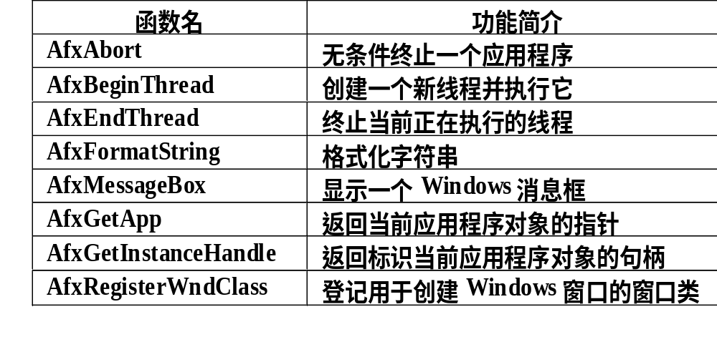

Slide 51
10.5 MFC应用程序的启动流程
WinMain入口：
MFC早已准备好并由链接器直接加到应用程序代码中了，在文件APPMODUL.CPP里面可以找到：
int WINAPI _tWinMain(HINSTANCE hInstance, HINSTANCE hPrevInstance,
LPTSTR lpCmdLine, int nCmdShow)
{
// call shared/exported WinMain
return AfxWinMain(hInstance, hPrevInstance, lpCmdLine, nCmdShow);
}

Slide 52
int AFXAPI AfxWinMain(HINSTANCE hInstance, HINSTANCE hPrevInstance, LPTSTR lpCmdLine, int nCmdShow)
{
int nReturnCode = -1;
CWinApp* pApp = AfxGetApp();
AfxWinInit(hInstance, hPrevInstance, lpCmdLine, nCmdShow);
pApp->InitApplication();
pApp->InitInstance()
nReturnCode = pApp->Run();
AfxWinTerm();
return nReturnCode;
}

Slide 53
InitApplication负责MFC内部管理。
InitInstance()函数
CSingleDocTemplate* pDocTemplate;
//定义一个单文档模板指针变量
pDocTemplate = new CSingleDocTemplate( //登记并创建
单文档应用程序模板
IDR_MAINFRAME, //菜单、快捷键的资源ID号
RUNTIME_CLASS(CMysdiDoc), //文档类
RUNTIME_CLASS(CMainFrame), // 主框架窗口类
RUNTIME_CLASS(CMysdiView));
//视图类
AddDocTemplate(pDocTemplate);
//向应用程序添加文档模板
……

Slide 54
Run()函数封装了传统API编程中WinMain()函数的消息处理循环。它从消息队列中接收消息并把消息分发给各个窗口类，以便进行处理。当应用程序接收到WM_QUIT消息时，将退出消息循环并销毁窗口以及各个对象，程序结束。

Slide 55
例：在MFC中添加一个Button按钮
(1)在CMainFrame下：
第一步： CMainFrame类中添加成员：
private :CButton m_btn;
第二步： CMainFrame下的OnCreate最后添加代码：
Int CMainFrame::OnCreate(LPCREATESTRUCT lpCreateStruct)
{……
m_btn.Create("WHUT",WS_CHILD|BS_DEFPUSHBUTTON,CRect(25,25,100,100),this,123);
m_btn.ShowWindow(SW_SHOWNORMAL);
return 0;}

Slide 56
(2)在CMFC1View下：
第一步： CMFC1View类中添加成员：
private :CButton m_btn;
第二步：没有CMFC1View::OnCreate,需要创建。
选中CMFC1View 右键，
选择Add Windows Message Handler，
在弹出窗口中新建WM_CREATE消息，
然后单击Add Handler,最后进行Edit Existing。
在新增加的CMFC1View::OnCreate中添加代码：

Slide 57
int CMFC1View::OnCreate(LPCREATESTRUCT lpCreateStruct)
{if (CView::OnCreate(lpCreateStruct) == -1) return -1;
// TODO: Add your specialized creation code here
m_btn.Create("WHUT",WS_CHILD|BS_DEFPUSHBUTTON,CRect(0,0,100,100),this,123);
m_btn.ShowWindow(SW_SHOWNORMAL);
return 0;}
改为m_btn.Create(“WHUT”,WS_CHILD|BS_AUTOCHECKBOXCRect(0,0,100,100),this,123);复选框

